Slide 1
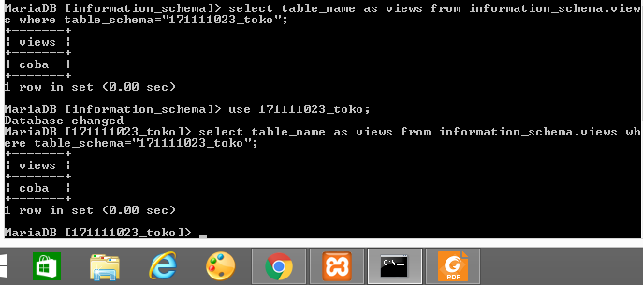
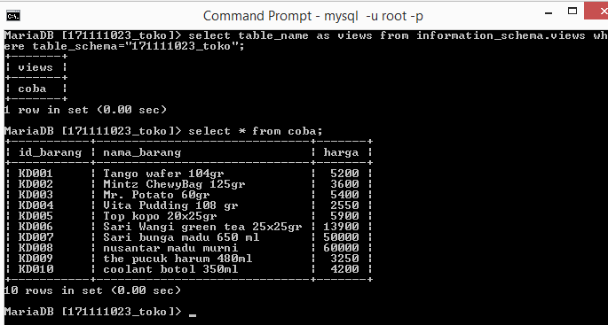
Tugas Praktikum Basis Data
Table Join
Oleh Panji Iman Baskoro
NRP 171111023

Slide 2
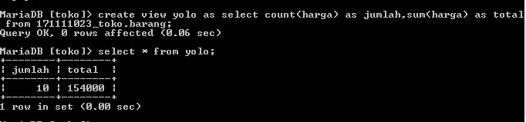
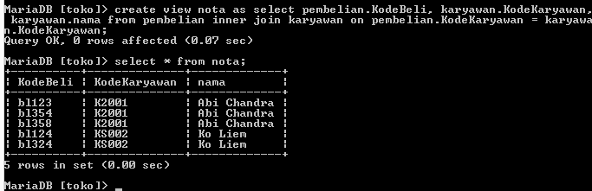

Slide 3
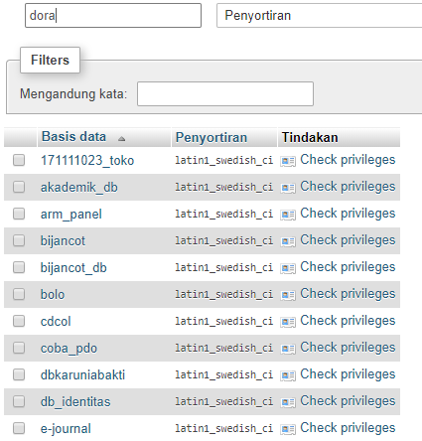
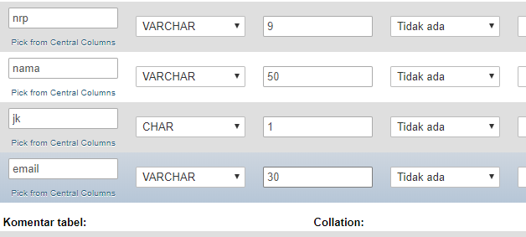
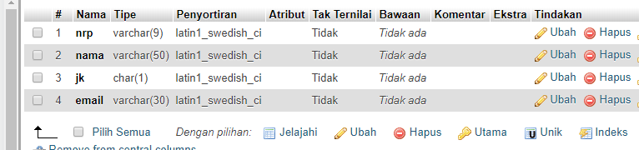

Slide 4
Ditulis oleh :
Panji Iman Baskoro
TI A
171111023
Blog :
https://bijancot.me
Portofolio :
http://bijancot.github.io

